Slide 1
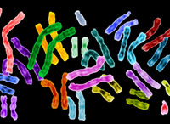
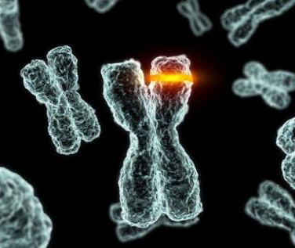
BÀI 6. ĐỘT BIẾN SỐ LƯỢNG NHIỄM SẮC THỂ

Slide 2
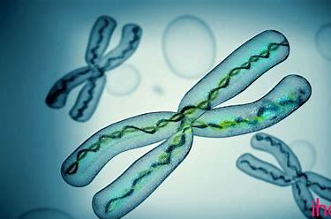
ĐỘT BIẾN SỐ LƯỢNG NHIỄM SẮC THỂ
Nghiên cứu SGK, cho biết thế nào là đột biến số lượng NST?
Có mấy loại đột biến số lượng NST?
Là đột biến làm thay đổi về số lượng NST trong tế bào.
ĐB số lượng NST
ĐB lệch bội
ĐB đa bội

Slide 3
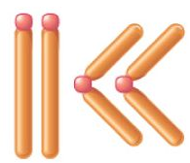
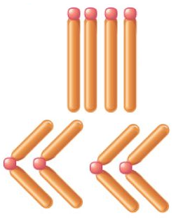
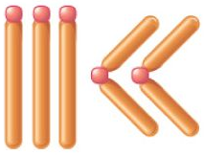
ĐỘT BIẾN SỐ LƯỢNG NST
Tế bào bình thường 2n
Đột biến lệch bội
Đột biến đa bội

Slide 4
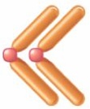
I. Đột biến lệch bội: 1. Khái niệm và phân loại:
Thế nào là đột biến lệch bội ?
Tế bào bình thường 2n
Khái niệm: Là đột biến làm thay đổi số lượng NST ở một hay một số cặp NST tương đồng.
Thể một
2n - 1
Thể ba
2n + 1
Thể bốn
2n + 2
Thể không
2n - 2

Slide 5
2. Cơ chế phát sinh:
a. Trong giảm phân và thụ tinh: (xảy ra ở NST thường hay giới tính).
Do rối loạn phân bào → một hoặc một số cặp NST tương đồng không phân li → tạo giao tử thừa hay thiếu một hoặc vài NST → các giao tử này x giao tử bình thường → thể lệch bội.
b. Trong nguyên phân: Xảy ra ở tế bào sinh dưỡng (2n) → một phần cơ thể mang đột biến → thể khảm.

Slide 6
2. Các dạng chính
1
2
3
4
Bình thường (2n)
Thể một (2n-1)
Thể ba (2n+1)

Slide 7
2n - 1
2. Cơ chế phát sinh:
Trong giảm phân:
n+1
2n + 1
n-1
n
n

Slide 8
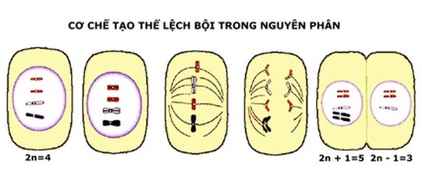
ĐỘT BIẾN SỐ LƯỢNG NHIỄM SẮC THỂ
2. Cơ chế phát sinh:
Trong nguyên phân:

Slide 10
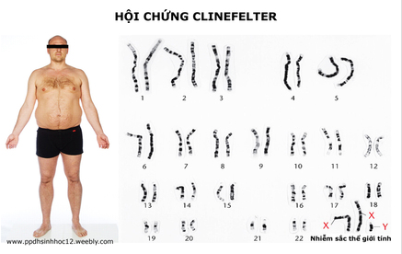
3 NST 21 (Hội chứng Đao)
MỘT VÀI DẠNG ĐỘT BIẾN LỆCH BỘI Ở NGƯỜI
3 NST giới tính – XXY(Claiphento)

Slide 11
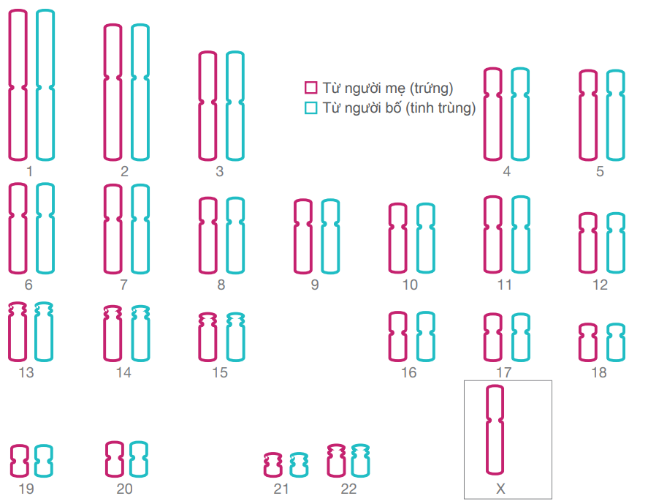
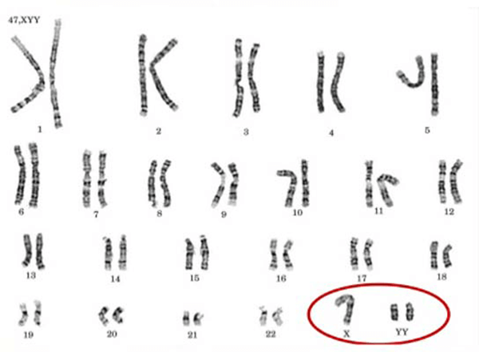
MỘT VÀI DẠNG ĐỘT BIẾN LỆCH BỘI Ở NGƯỜI
Hội chứng Tơcnơ – 0X – Nữ (mất 1 chiếc X)
Hội chứng Jacobs - XYY – (Siêu nam)

Slide 12
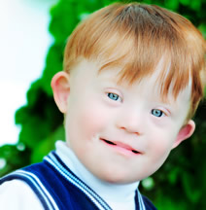
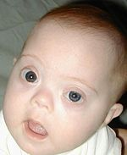
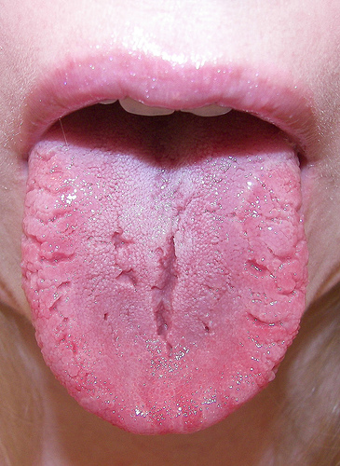
HỘI CHỨNG DOWN
Bàn tay trẻ bị Đao
Lưỡi trẻ bị Đao

Slide 14
HỘI CHỨNG Turner OX (Tớcnơ)
Dị tật về cấu trúc tim; Chiều cao thấp.
Rối loạn chức năng chính của buồng trứng dẫn đến mất kinh và vô sinh

Slide 15
HỘI CHỨNG Klinefelter - XXY
Khó khăn khi học tập, nói, chậm phát triển ngôn ngữ
Cao hơn chiều cao trung bình
Tinh hoàn kém phát triển
Vô sinh

Slide 16
HỘI CHỨNG Siêu nữ - XXX
Cao hơn chiều cao trung bình
Khó khăn khi học tập, nói, chậm phát triển ngôn ngữ
Chậm phát triển kỹ năng vận động
Khó khăn trong hành vi và cảm xúc
Phát triển giới tính và khả năng sinh sản bình thường

Slide 17
HỘI CHỨNG Jacobs - XYY
Chậm nói và chậm phát triển ngôn ngữ,
Chậm phát triển các kỹ năng vận động,
Trương lực cơ yếu. co giật và hen suyễn;
Tăng động, giảm chú ý.

Slide 18
3. Hậu quả:
Làm mất cân bằng hệ gen → gây chết, giảm sức sống, giảm khả năng sinh sản tùy loài.

Slide 19
ĐỘT BIẾN SỐ LƯỢNG NHIỄM SẮC THỂ
II. Đột biến đa bội: Tự đa bội và dị đa bội
1.Khái niệm và cơ chế phát sinh thể dị đa bội
- Là dạng đột biến làm tăng 1 số nguyên lần bộ NST đơn bội của cùng một loài và lớn hơn 2n.
a. Khái niệm:
Cơ thể có bộ NST là 3n, 5n, 7n,....gọi là thể đa bội lẻ,
Cơ thể có bộ NST là 4n, 6n, 8n,... gọi là thể đa bội chẵn.

Slide 20
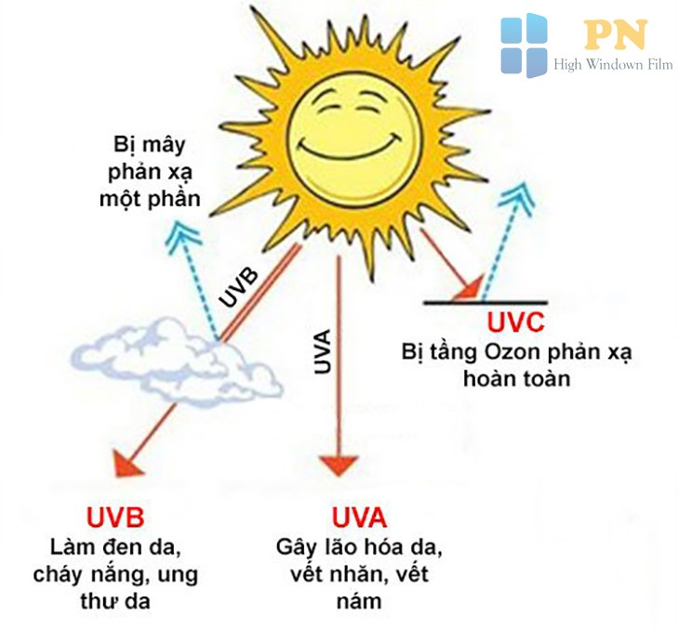
b. Nguyên nhân:
Do tác động của các tác nhân ngoại cảnh: vật lí (tia phóng xạ, tia tử ngoại…), hóa học (5BU…), sinh học (virut).
Rối loạn sinh lí, hóa sinh trong tế bào

Slide 21
c. Cơ chế phát sinh :
Giảm phân bình thường
Tất cả các NST nhân đôi và phân li bình thường
Giao tử n
Tế bào sinh dục 2n
Giảm phân không bình thường
Tất cả các NST nhân đôi nhưng không phân li
Giao tử 2n
Tế bào sinh dục 2n

Slide 22
ĐỘT BIẾN ĐA BỘI

Slide 23
c. Cơ chế phát sinh :
Quá trình nguyên phân bình thường
Tế bào 2n
Tế bào 2n
Tế bào 2n ban đầu
NST tự nhân đôi
NST kép phân li thành 2 NST đơn
Tế bào 4n
(Thể tứ bội)
Quá trình nguyên phân bị đột biến, tất cả các NST nhân đôi nhưng không phân chia

Slide 24
c. Cơ chế phát sinh :

Slide 25
MỘT SỐ DẠNG ĐỘT BIẾN ĐA BỘI
Dâu tây 4n
Dưa hấu 3n

Slide 26
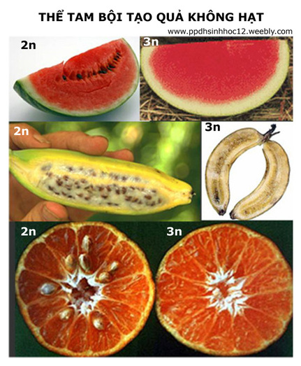

Slide 27
2. Khái niệm và cơ chế phát sinh thể dị đa bội:
a. Khái niệm
- Dị đa bội là hiện tượng gia tăng số bộ NST đơn bội của hai loài khác nhau trong một tế bào (loại đột biến này chỉ được phát sinh ở các con lai khác loài).
- Thể song nhị bội là thể đột biến mà trong tế bào có 2 bộ NST lưỡng bội của 2 loài khác nhau.

Slide 28
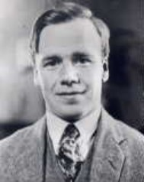
Georgi Karpechenko (1899-1941)

Slide 29
P
Cải bắp (Brassica)
x
Cải củ (Raphanus)
P
2n = 18 (BB)
2n = 18 (RR)
Lai xa
G
n = 9 (B)
n = 9 (R)
n + n = 9B + 9R
2n = 18 (bất thụ)
F₁
Đa bội hóa
2n + 2n = 18B + 18R
4n = 36 (hữu thụ)
(Thể song-nhị bội)
G₁
2n = 9B + 9R
2n = 9B + 9R
2n + 2n = 18B + 18R
4n = 36 (hữu thụ)

Slide 30
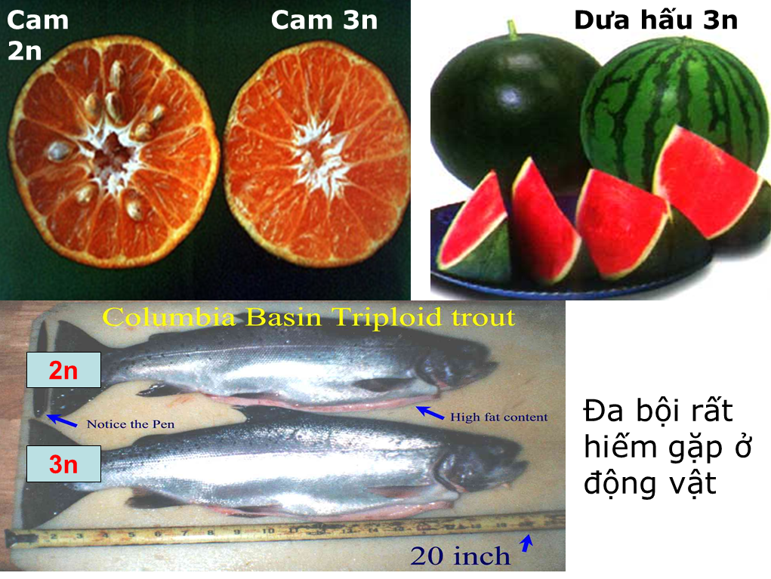
3. Hậu quả và vai trò của đột biến đa bội
a. Hậu quả:
- Tế bào to, cơ quan sinh dưỡng lớn, phát triển khỏe, chống chịu tốt.
- Thể tự đa bội lẻ (3n, 5n,...) hầu như không có khả năng sinh giao tử bình thường. Những cây ăn quả không hạt như nho, dưa hấu..thường là tự đa bội lẻ.
- Hiện tượng đa bội khá phổ biến ở thực vật, tương đối hiếm ở động vật.
b. Vai trò:
Đột biến đa bội có vai trò quan trọng trong tiến hóa (vì nó góp phần hình thành loài mới) và tạo giống mới (vd: tạo giống cây ăn quả có năng suất cao, phẩm chất tốt, chống sâu bệnh...)

